Slide 1
Git
CHS
Create : 2022_06_21
Update : x

Slide 2
Git : 컴퓨터 파일의 변경사항을 추적하고 여러 명의 사용자들 간에 해당 파일들의 작업을 조율하기 위한 분산 버전 관리 시스템.
GitHub, GitLab … : Git Repository를 위한 웹 기반 호스팅 서비스. 클라우드 서버를 사용해서 로컬에서 버전 관리한 소스코드를 업로드하여 공유 가능. 분산 버전 제어, 액세스 제어, 소스 코드 관리, 버그 추적, 기능 요청 및 작업 관리를 제공
GitHub
Git
User1
Git
User2
repository 1
repository 3
Git
User3
Git
User4
repository 2
repository 4
Local
Remote

Slide 3
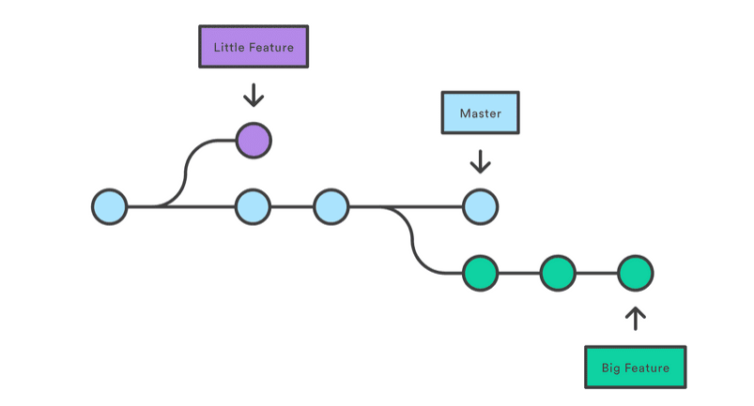
Remote / Origin
Remote : 원격 서버를 의미 (GitHub, GitLab etc..)
Origin : remote 서버의 이름을 의미하며, 주로 사용하는 관례적인 이름이 origin이다
Repository
저장소를 의미하며, remote 서버 내에서 구분되는 프로젝트 단위
일반적으로 하나의 저장소에 하나의 프로젝트지만, 두개 이상의 프로젝트를 구성하기도 함
Branch
일종의 독립된 작업을 진행하기 위한 작업 공간
맨 처음 Git을 초기화하면 master또는 main 이름의 메인 branch가 생성
새로 개발하는 기능을 위한 branch를 만들고 추후, master에 합친다.

Slide 4
config setting
local에서 config 세팅 진행
git config --global user.name “chs” <- 로그인 이름
git config --global user.email “test@gamil.com”
git config --global core.editor “editor name”
git config --list
설정한 모든 것을 보여줌.

Slide 5
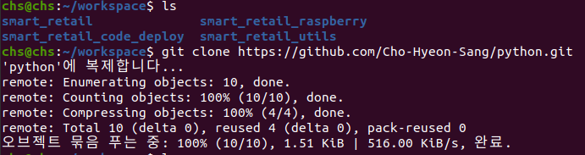
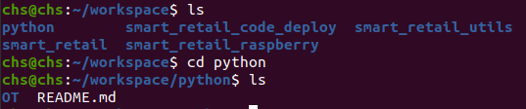
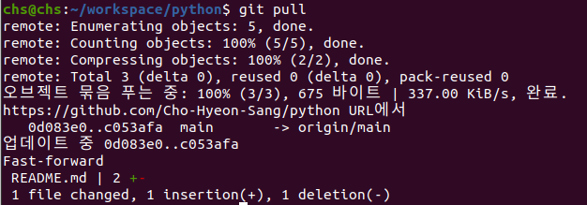
필수 명령어
1. sync local server from remote server
clone
원격 저장소의 내용을 로컬에 복사
git clone (원격저장소 주소)
pull
원격 저장소의 최신 소스를 가져와 로컬 소스에 병합(Merge)
원격 저장소가 업데이트 되어도 변경 사항에 대한 알림은 없기 때문에 작업을 하기전 항상 하는것이 좋다
병합시 충돌이 발생할 수 도있음
git pull

Slide 6

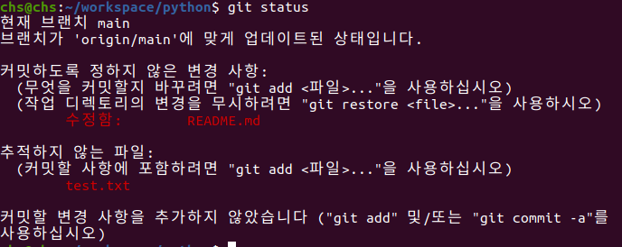
2. update local server contents to remote server
로컬 서버의 내용을 원격 서버에 업데이트를 하기위해 크게 add -> commit -> push 순으로 진행된다.
로컬 서버에서 기존의 파일을 수정하거나 새로운 파일을 추가할 경우 status를 통해 변경된 파일을 알 수 있다. -> git status
어떠한 내용이 어떻게 변경되었는지 확인하려면 diff 명령을 통해 확인할 수 있다 <- git diff or git diff filename
원격 저장소에 이미 존재한 파일을 수정한 경우
원격 저장소에 없는 새로운 파일을 추가한 경우

Slide 7
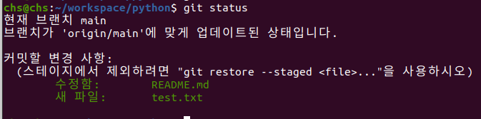
add
원격 저장소에 업데이트를 진행하기 위해 가장 처음으로 스테이지(Stage)라는 공간으로 이동시켜야 한다 이때, 스테이지로 이동시키는 명령이 add 이다.
git add -A
변경된 모든 파일을 add 한다.
git add ./src/directory
해당 디렉토리에서 변경된 모든 파일을 add 한다.
git add ./src/directory/test.py
해당 디렉토리의 특정 파일만 add 한다.
git add -p
변경된 사항을 하나하나 살펴보면서 하나씩 add 한다.
add 후, status 결과

Slide 8
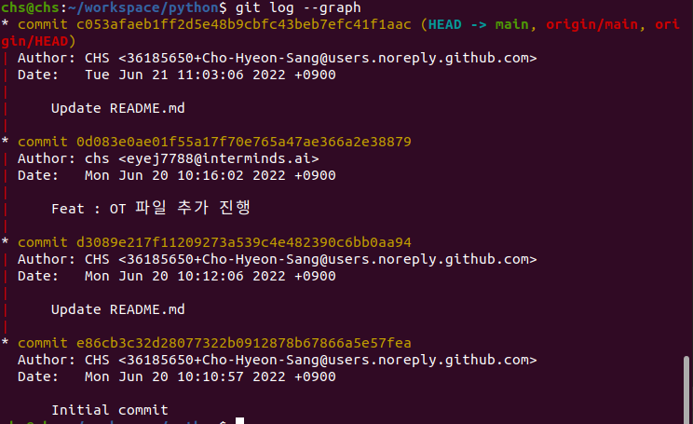
commit - 1
스테이지로 이동된 파일들을 새로운 버전으로 업데이트 한다.
원격 저장소에 업데이트할때, 가장 중요한 부분으로 한 번의 commit은 하나의 버전으로 정의한다.
git log --graph 명령을 통해 현재 저장소의 flow를 볼 수 있다.
log 결과를 보면 commit {문자열}이 있으며 해당
문자열은 commit에 대한 고유한 해쉬 값이다.
해당 commit 해쉬 값을 통해 해당 이력으로
이동할 수 있다. ( git checkout hash value )

Slide 9
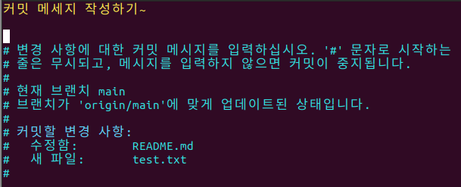

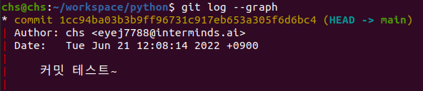
commit - 2
commit 방법은 크게 2가지의 commit 방법이 있음
* 커밋 메세지는 약속된 규칙에 맞게 작성해야함.
git commit -m “message”
커밋 메세지를 간단하게 작성할 경우 해당 명령을 통해 작성 할 수있음.
git commit
설정된 텍스트 에디터가 켜지며 해당 에디터에 커밋 메세지를 작성하면 된다.
커밋 메세지를 작성하지 않으면 커밋이 되지 않는다.
커밋 완료 후, log 명령어를 실행하면 해당 커밋이 추가된 것을 확인할 수 있음

Slide 10
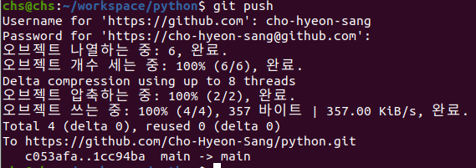
push
커밋이 완료된 변경 사항을 원격 저장소에 업데이트를 한다.
git push
git push 저장소 브랜치 입력 <- 입력한 브랜치에 푸쉬
git push <- 자동으로 매칭이 되는 브랜치에 푸쉬
git branch를 통해 현재 작업중인 브랜치를 알 수 있으며, git branch -a를 통해 원격 저장소의 모든 브랜치를 확인할 수 있다.
만약 로컬에 있는 브랜치와 원격 저장소에 있는 브랜치 이름이 같으면 자동으로 해당 브랜치로 푸쉬를 진행한다.

Slide 11
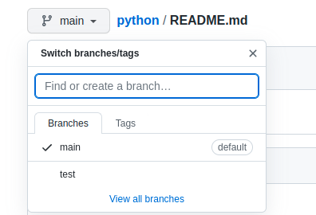
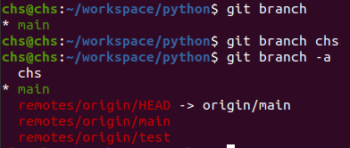
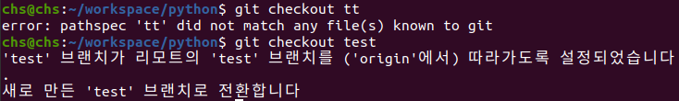

3. Git Branch
하나의 저장소에서 독립적인 개발을 진행해야 할 경우, branch를 생성하여 개발 진행
서로 다른 브랜치는 Merge가 되지않는 이상 독립적인 코드이다.
git branch <- 로컬 브랜치 리스트를 보여주며 현재 브랜치는 앞에 * 이 붙는다
git branch name <- name 이름을 가진 branch를 생성한다.
git branch -a <- 로컬과 원격 저장소의 브랜치 리스트를 보여준다
브랜치 변경
git checkout branch_name
없는 브랜치로 변경하면 error
로컬에는 없지만 원격 저장소에는 있는 브랜치로 전환하면 자동으로 로컬에 브랜치가 생성되면서 원격 저장소의 브랜치와 연결이 된다

